Slide 1




Bauer PR E.U.
Aslangasse 93
A-1190 Wien
Tel. +43-1-320 95 45
Fax: +43-1-320 95 45-12
public.relations@viktorbauer.com
www.viktorbauer.com
Awards:
Österreichischer Staatspreis für Public Relations
Deutscher PR-Preis
Best Practice Awards (dreimal, 2008-2011)
PR Consulting Firm of The Year (2014)

Slide 2

Heta: Das 10 Milliarden Ding

Slide 3
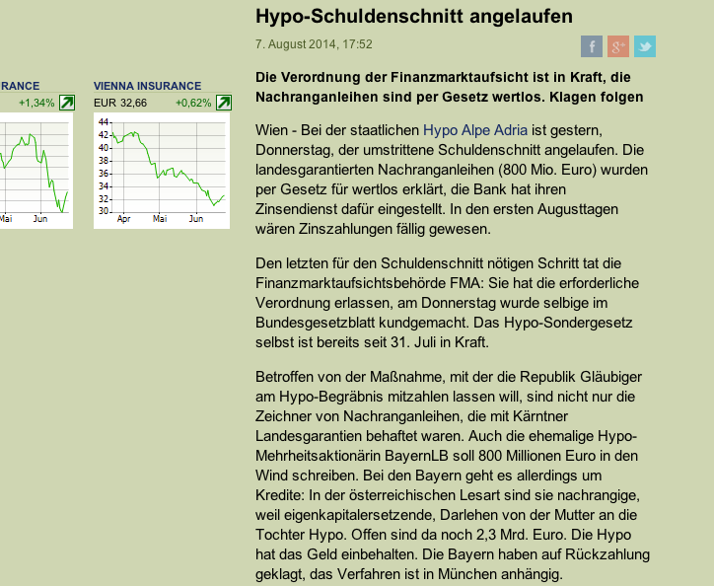
Juli 2014: Nachranggläubiger bluten mit 800 Mio.

Slide 4
Jahreswende 2014/15
Bankenabwicklungsgesetz: Jetzt geht’s um 10 Milliarden
„Operation § 106“
„...dieses Gesetz ist auch auf (die Heta) anwendbar“
Das heißt: 10 Milliarden nicht nachrangige Anleihen könnten betroffen sein.

Slide 5
Unruhe bei Anleihebesitzern
Zahlt die Heta am 6. März?
PR Alarm Mitte Februar

Slide 6
Was ist zu tun?
PR Strategie: Gemeinsam handeln
Österreichische Anleihengläubiger finden
Plattform für gemeinsames Auftreten bilden
Mit einer Stimme sprechen

Slide 7
Argumente
Argumente: Österreichs Ruf steht auf dem Spiel
Besser eine Lösung ohne Reputationsverlust
Österreich darf nicht in die Spanien/ Griechenlandliga absinken

Slide 8
PR Aktionsplan
PR-Aktion:
Termine mit den wichtigsten Anleihegläubigern und Institutionen
Starttermin: Dienstag, 2. März
Danach gemeinsame Pressekonferenz

Slide 9
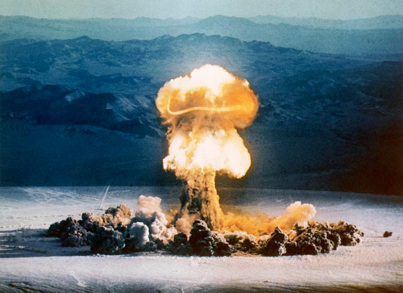
1. März: die Bombe platzt

Slide 10
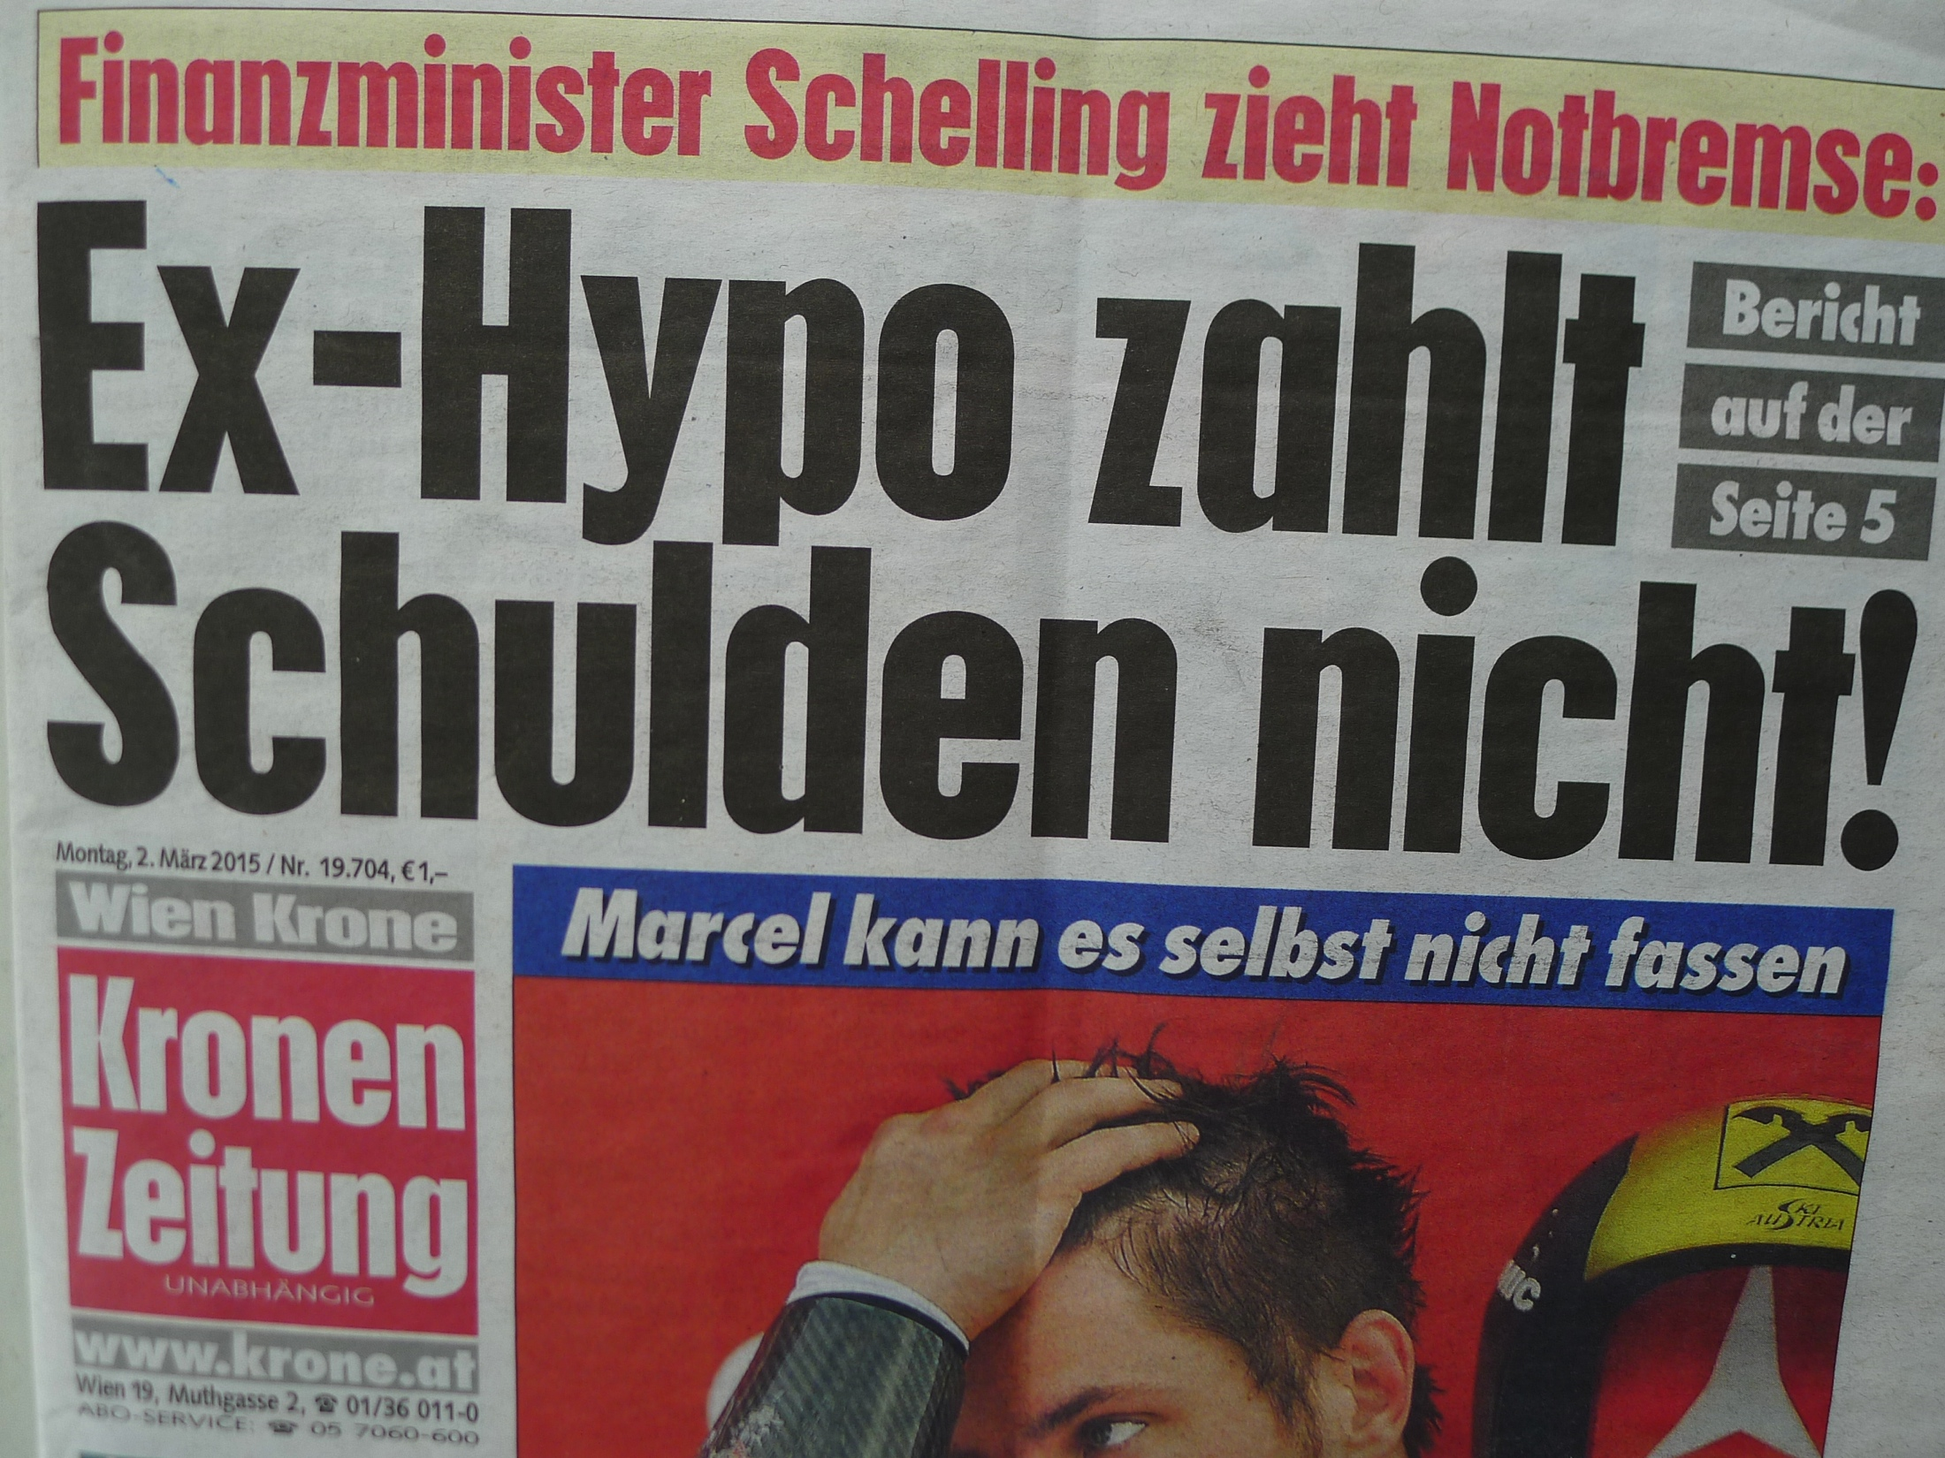
EU Richtlinie zur Bankenabwicklung

Slide 11
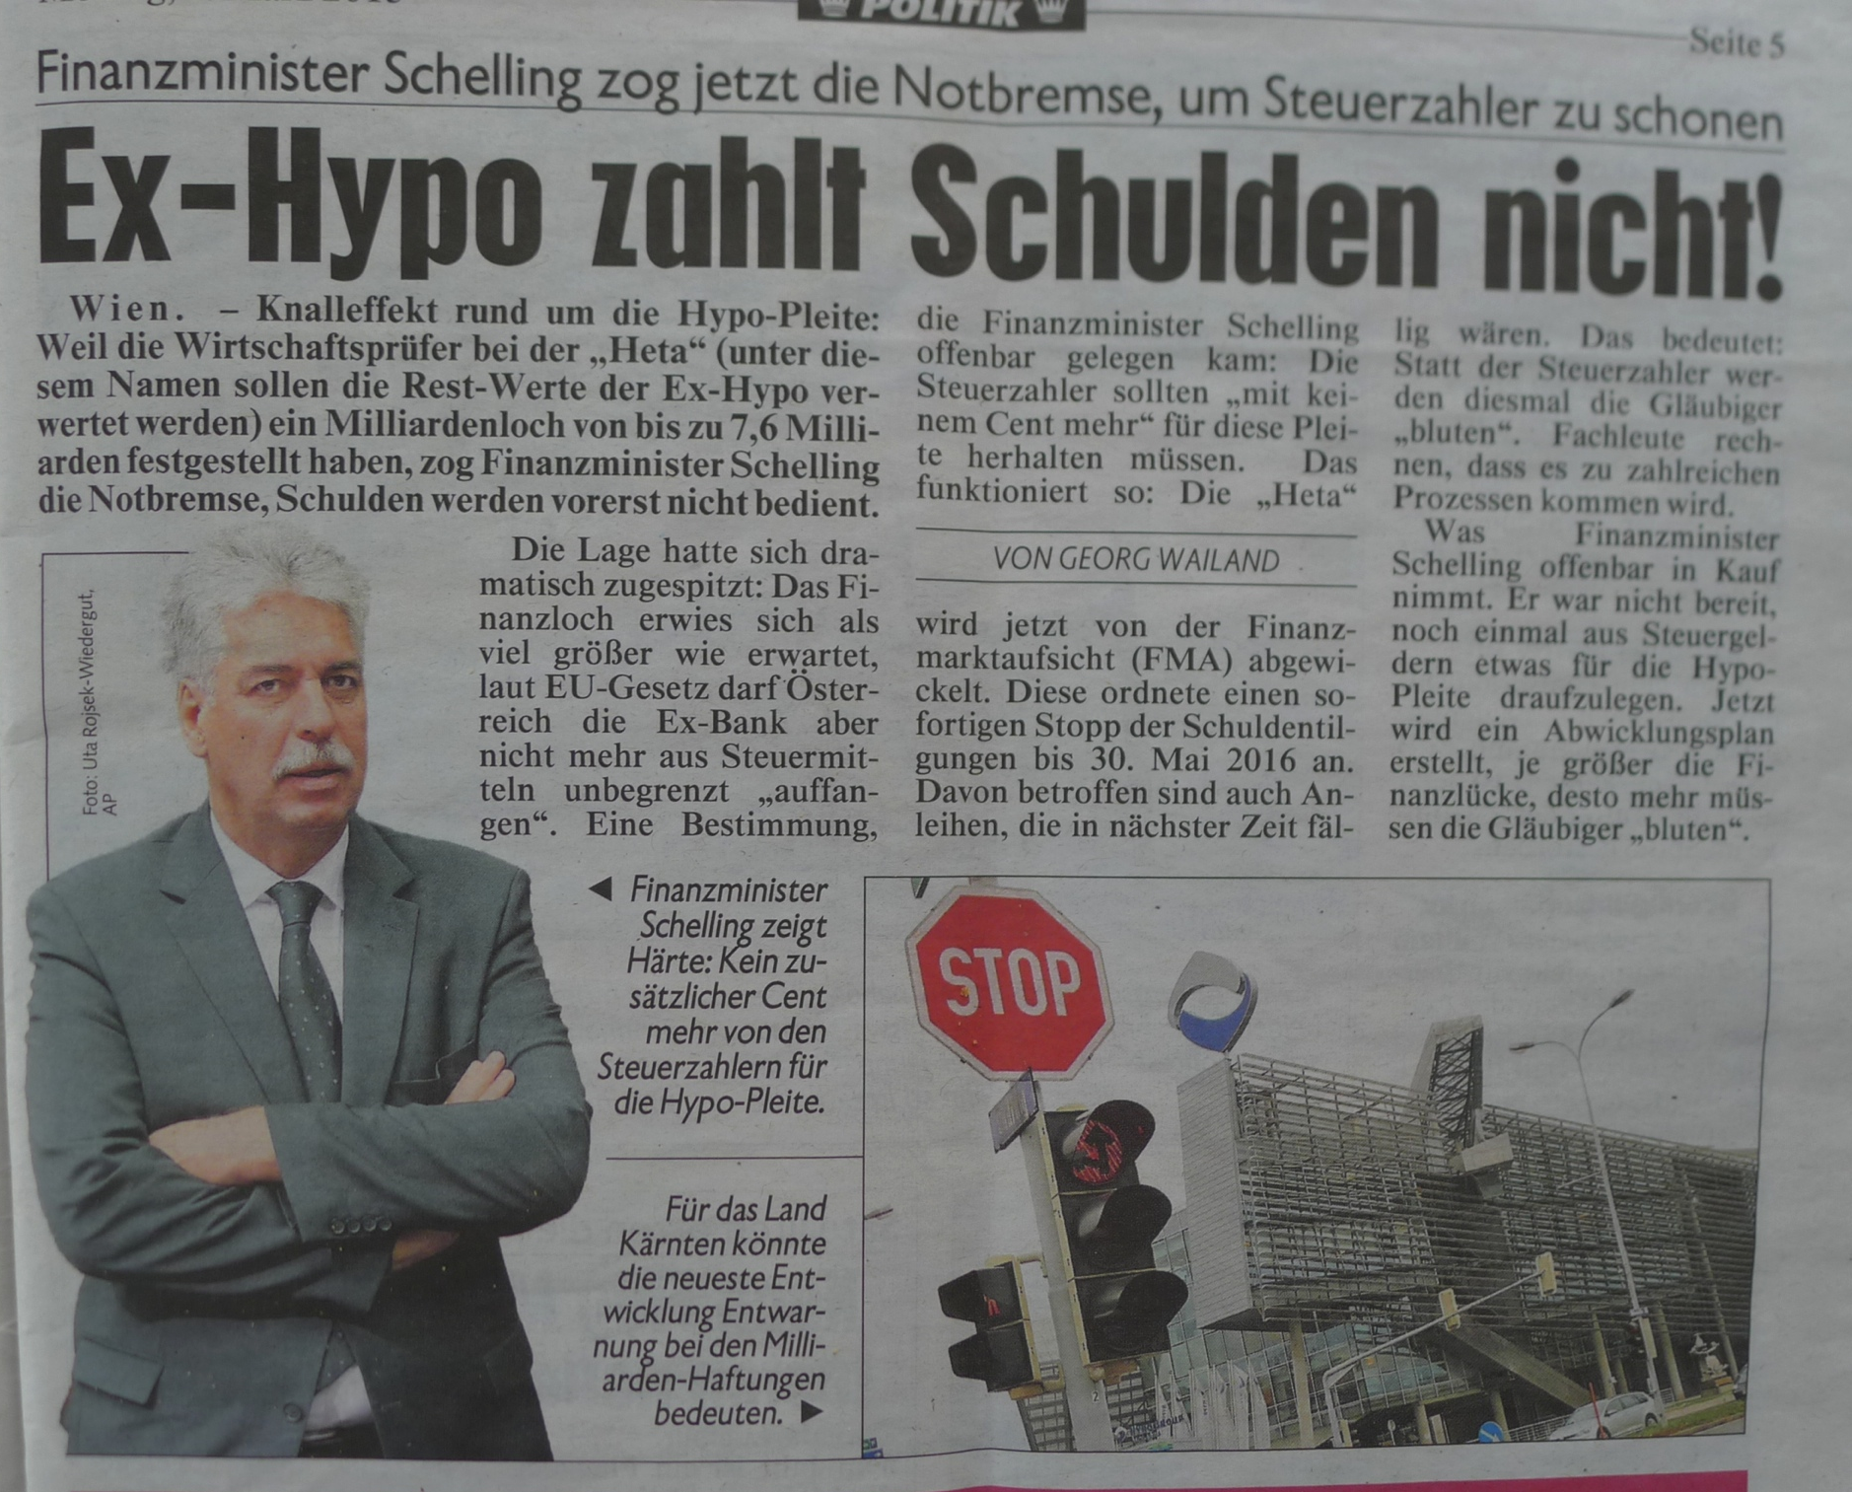
Das Schulden Moratorium

Slide 12
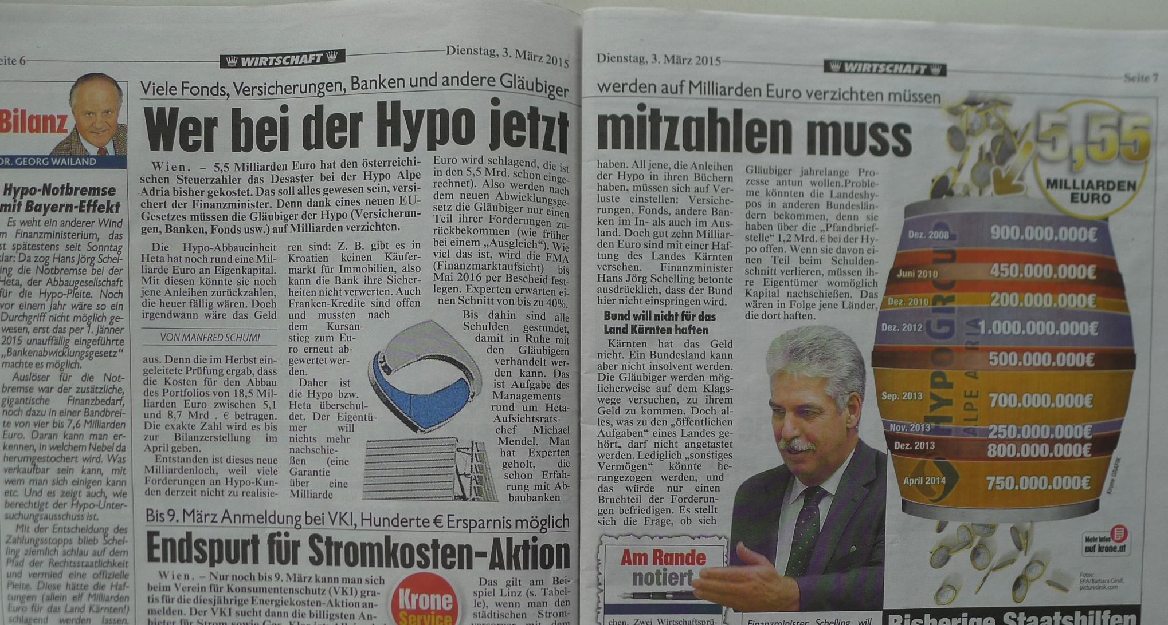
Moratorium – News geht um die Welt

Slide 13
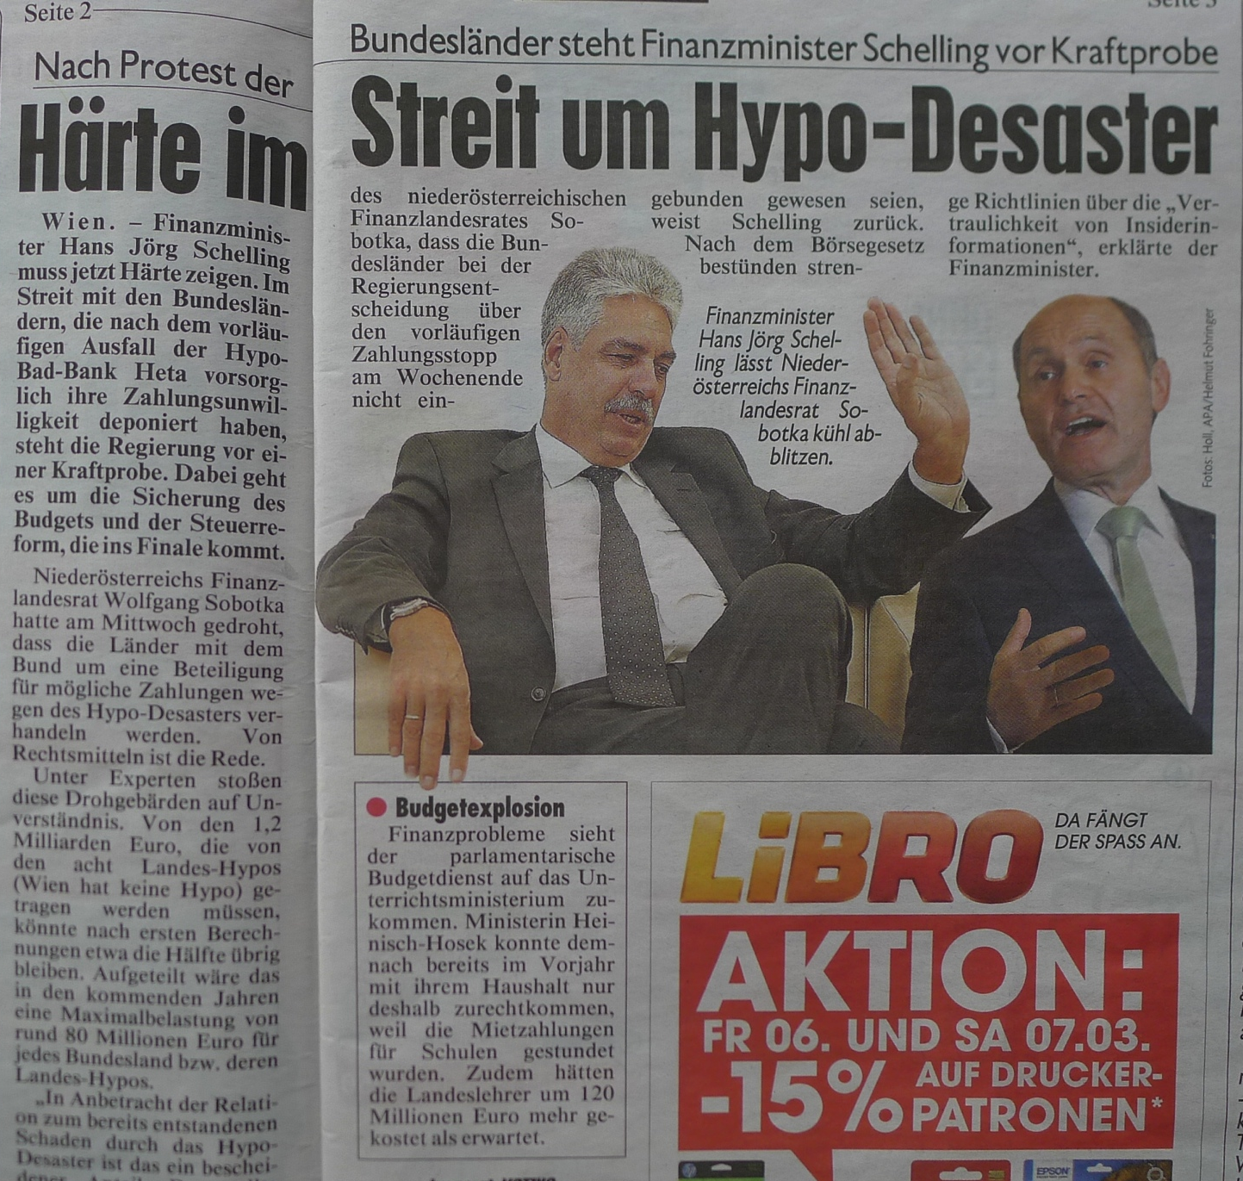
Moratorium – News geht um die Welt

Slide 14
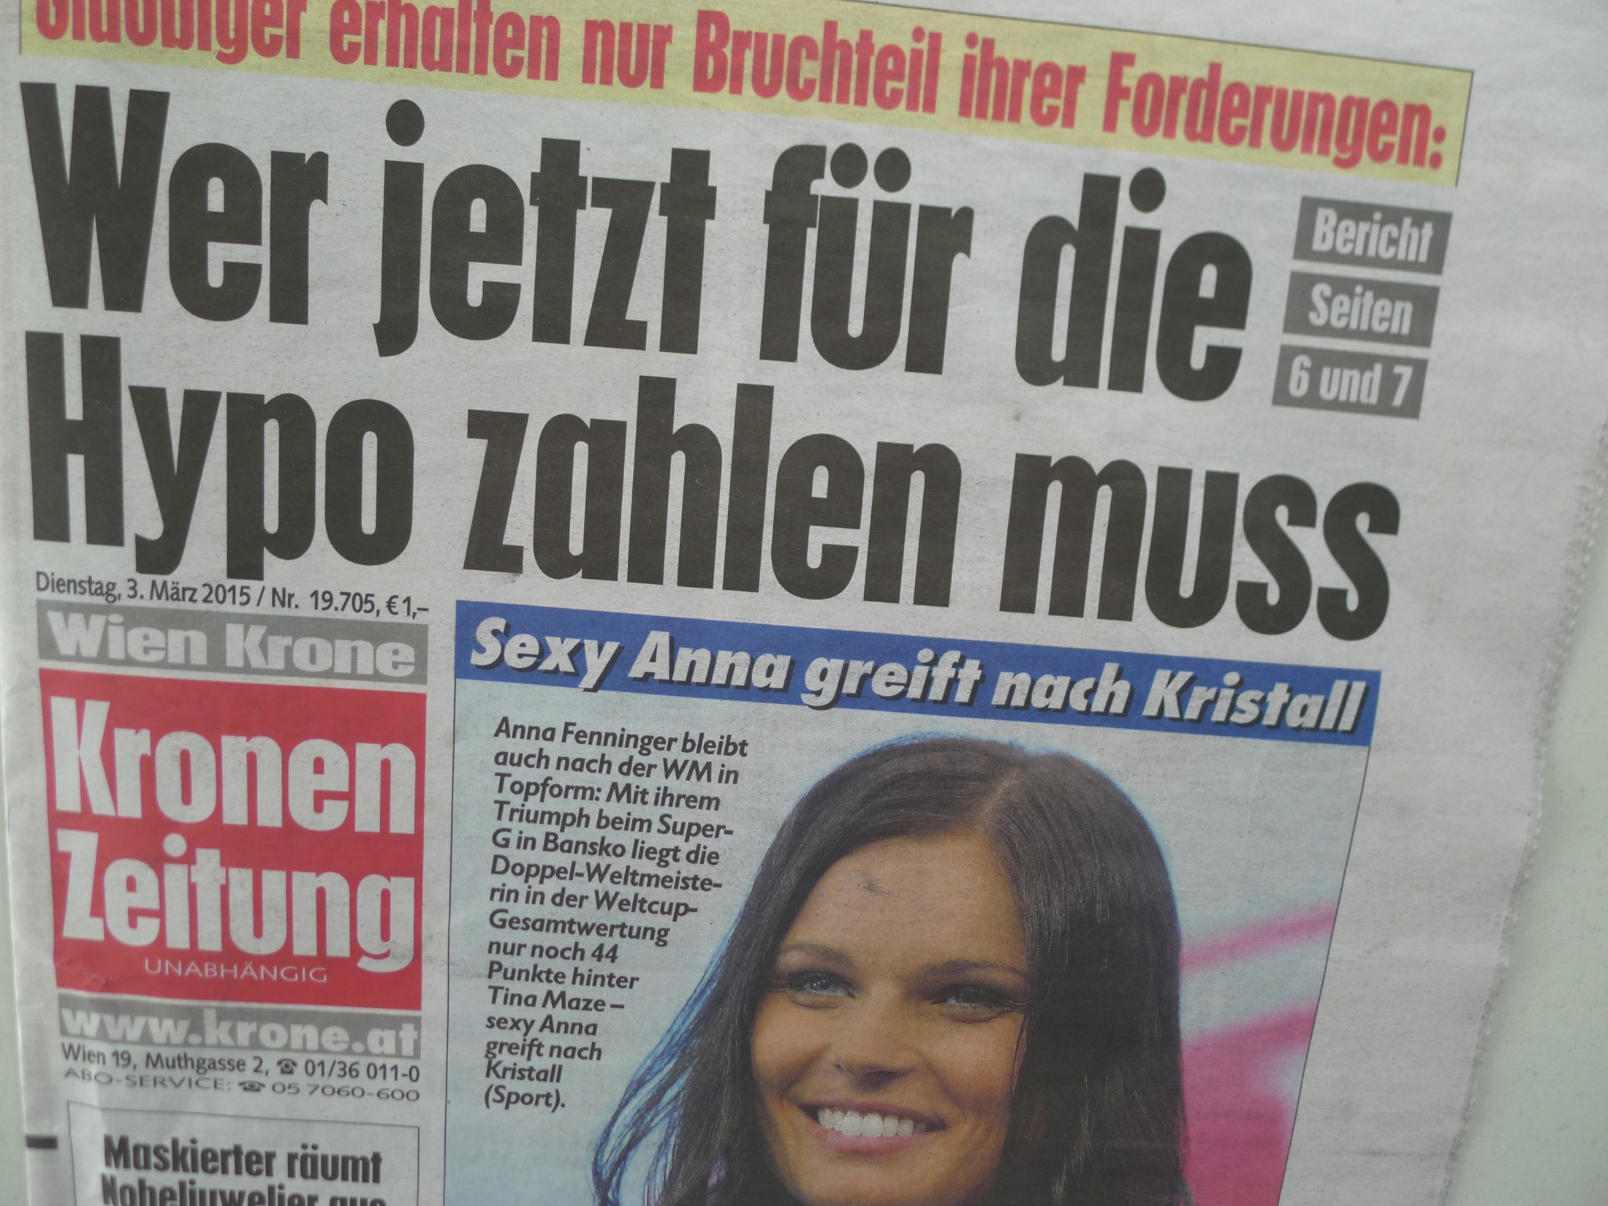
Das Moratorium

Slide 15
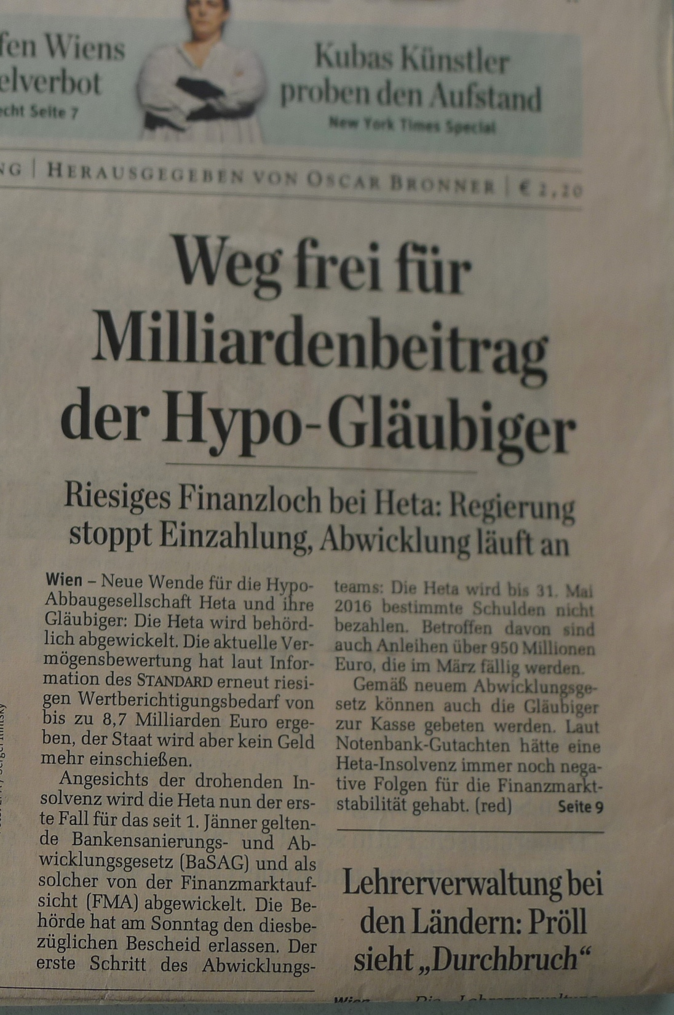
Das Moratorium

Slide 16
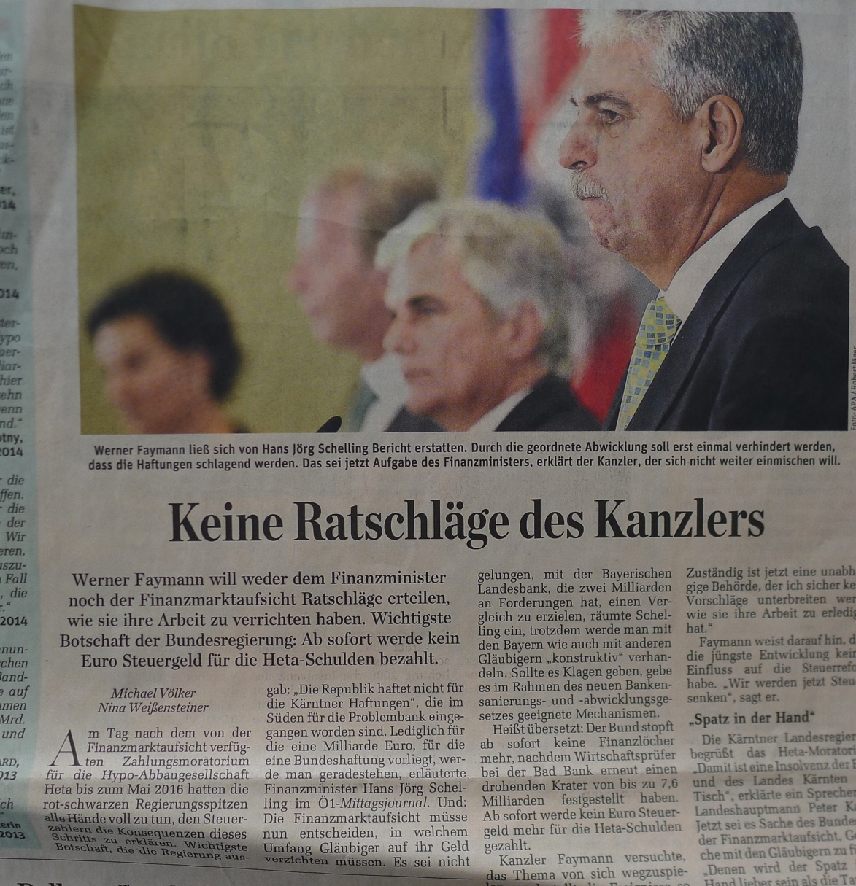

Slide 17
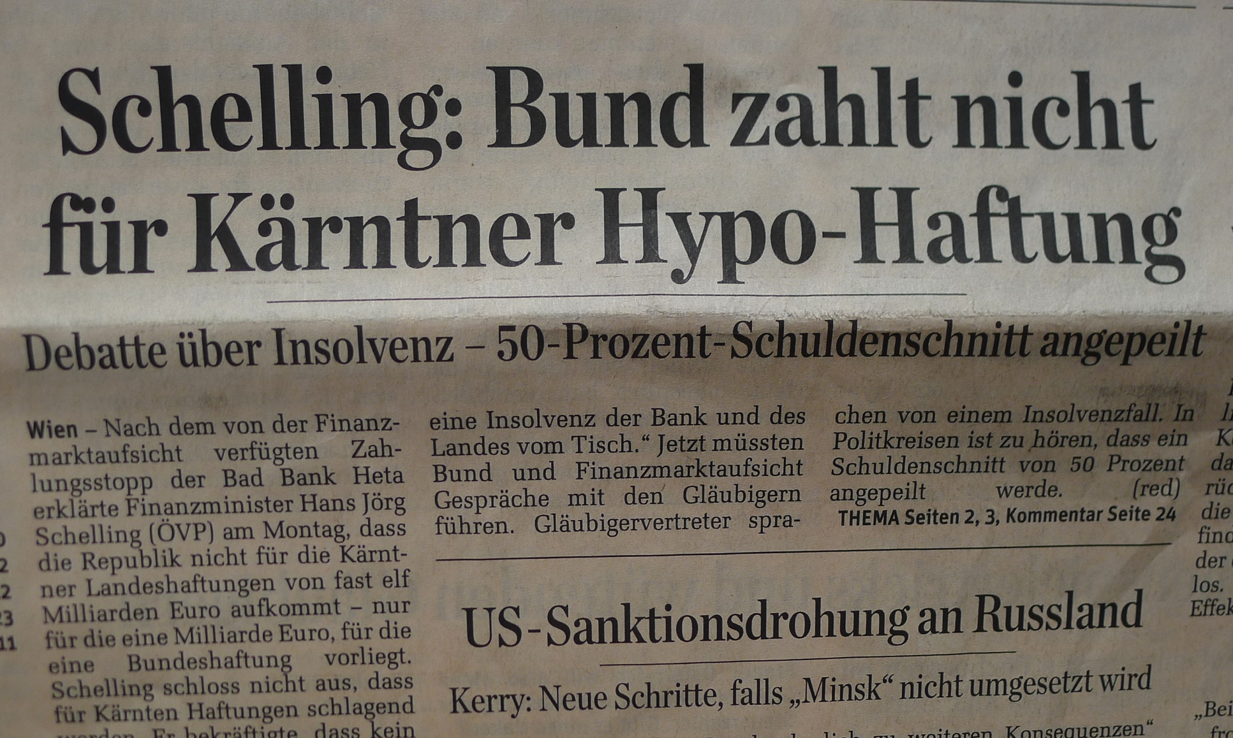

Slide 18
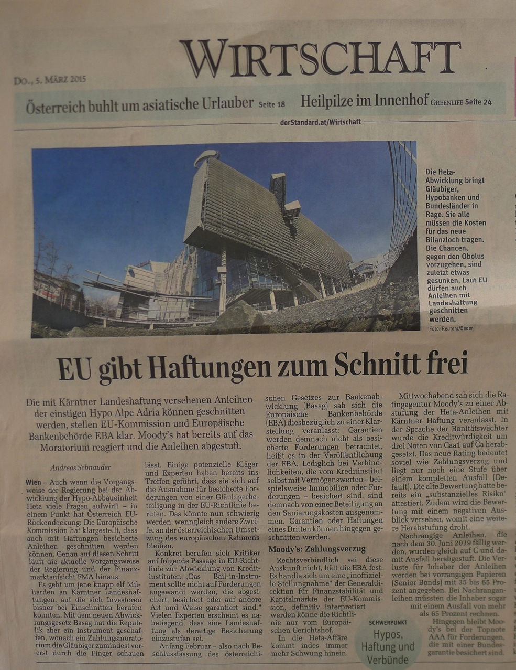

Slide 19
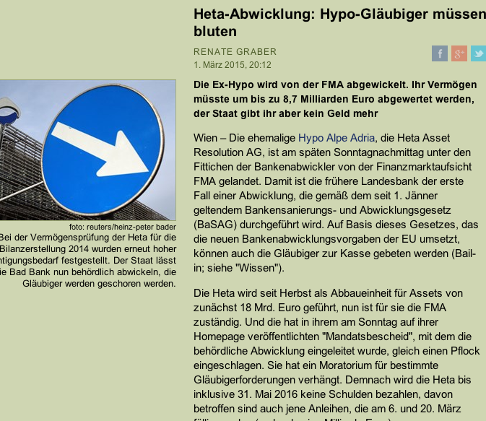
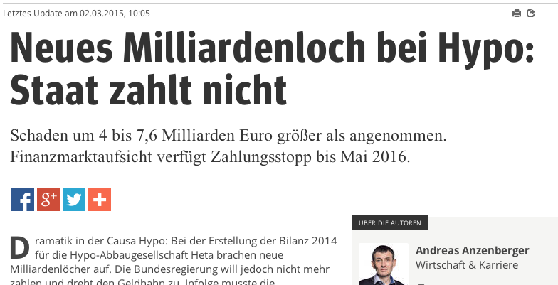

Slide 20
Es folgen:
Schwere Vorwürfe gegen Österreich
Zahlungsunwilligkeit ist nicht Zahlungsunfähigkeit
Deutscher Bankenverband vergleicht Österreich mit Griechenland
Über 7 Milliarden Anleihen bei deutschen Gläubigern
Verquickung mit Rechtsstreit Bayern Hypo

Slide 21
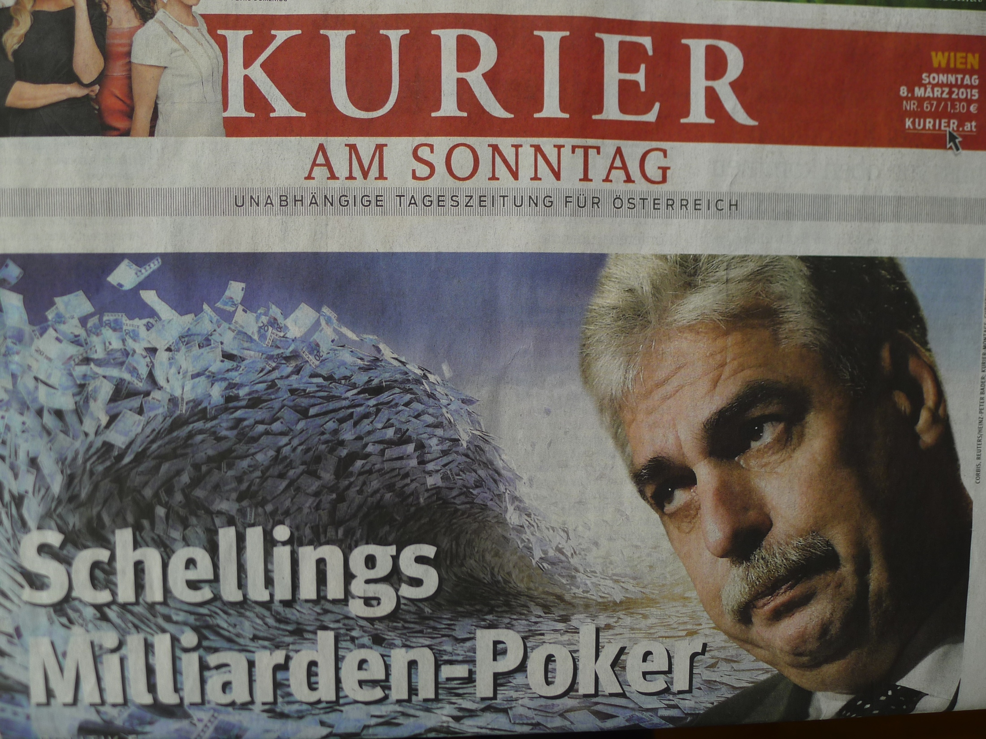

Slide 22
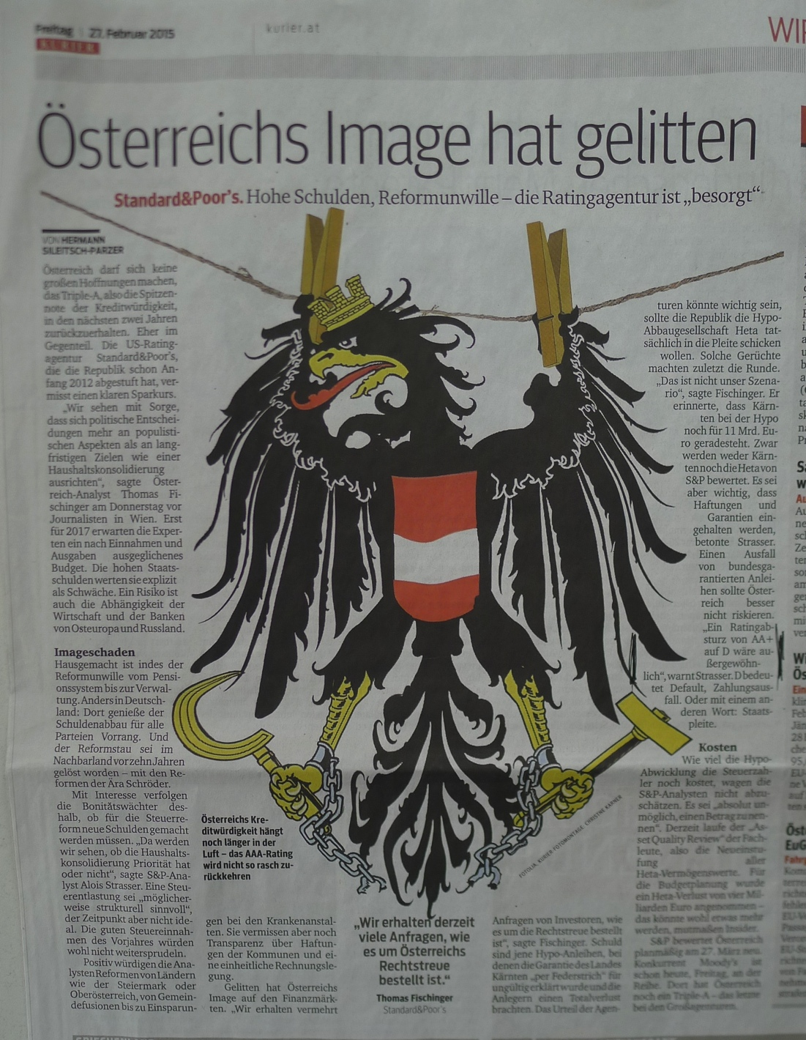

Slide 23
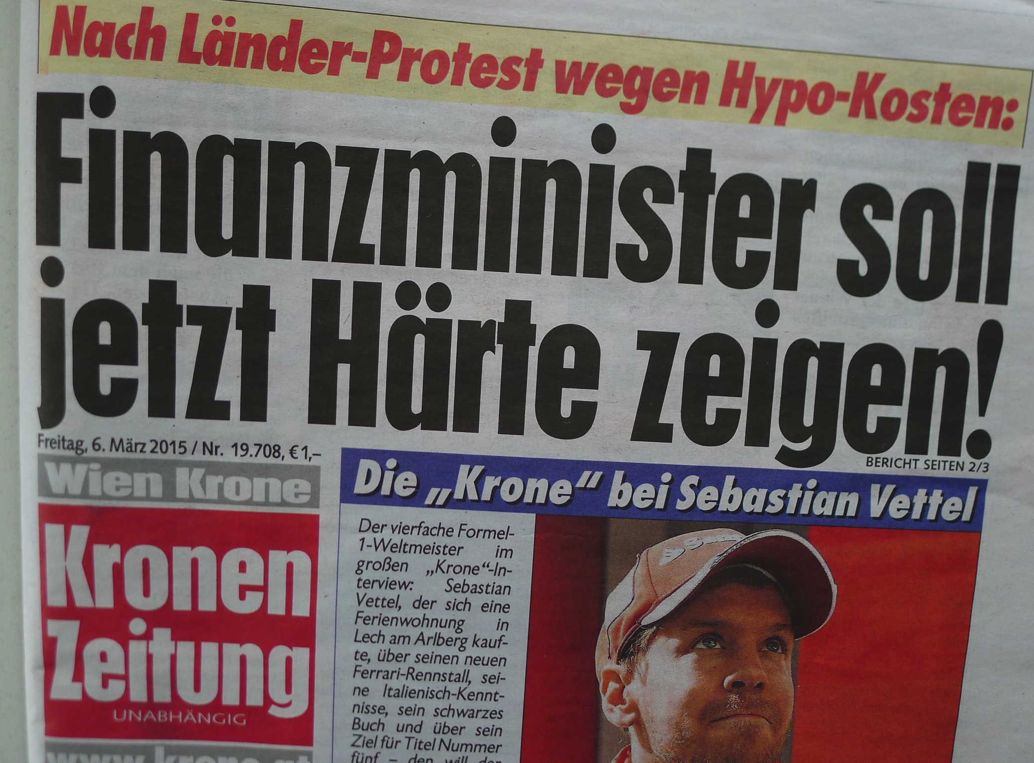

Slide 24
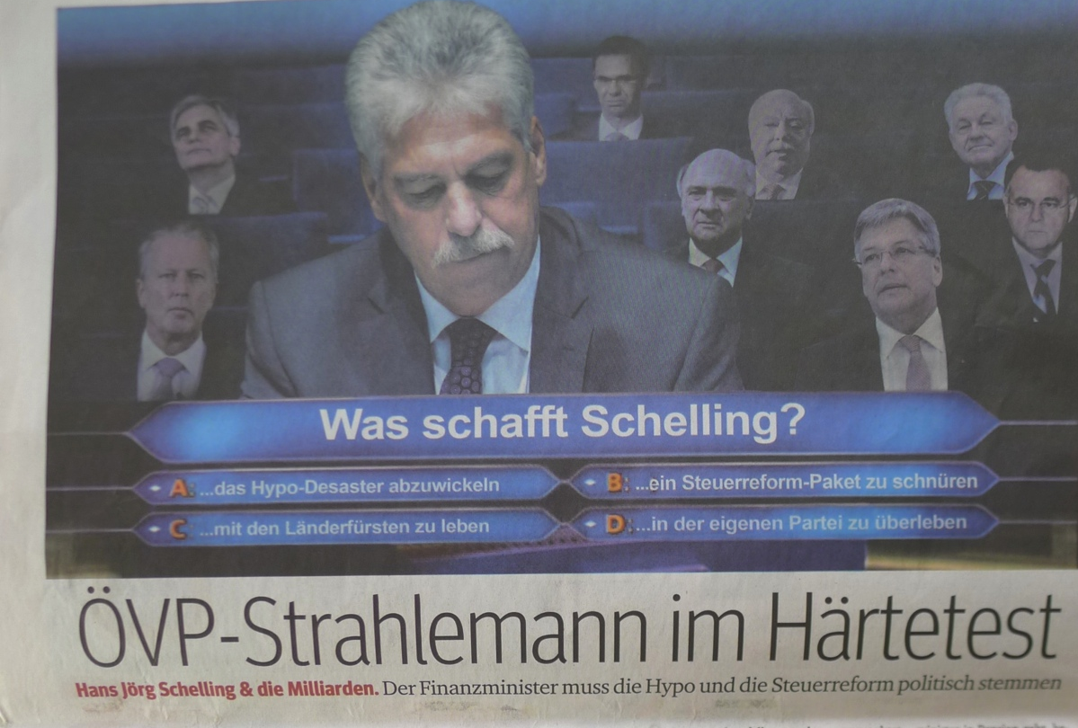
Bundesländer in der Bredouille

Slide 25
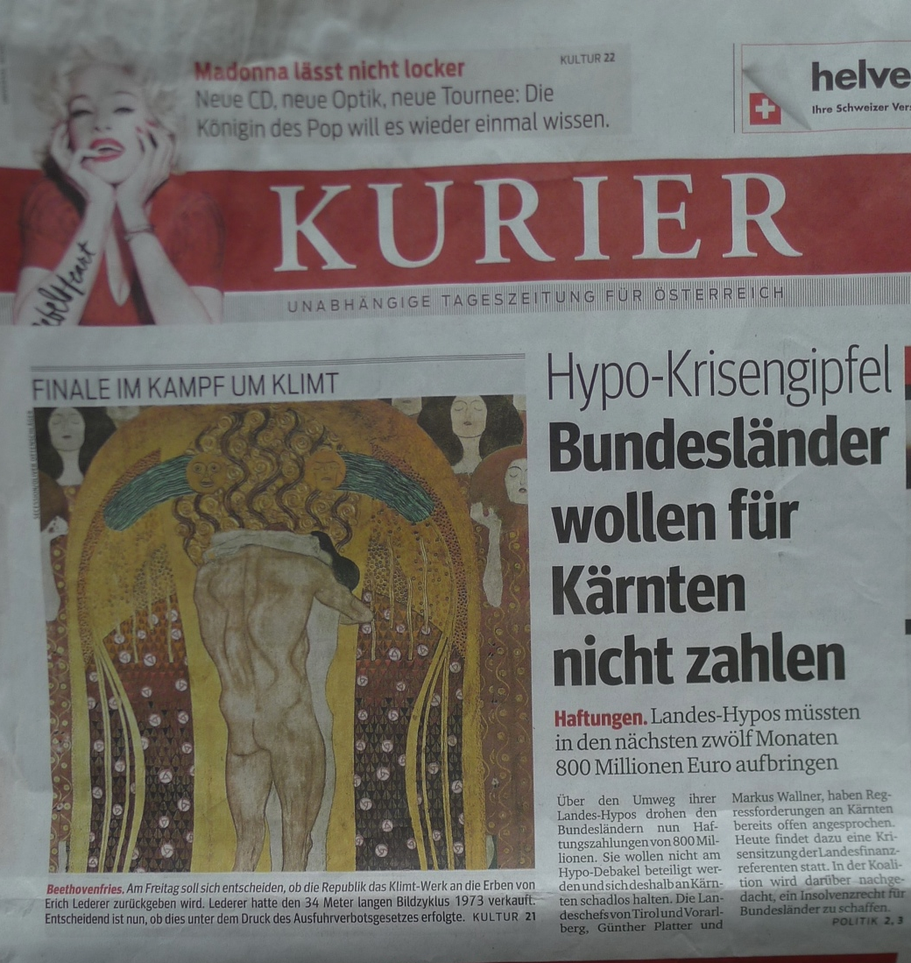
Bundesländer in der Bredouille

Slide 26
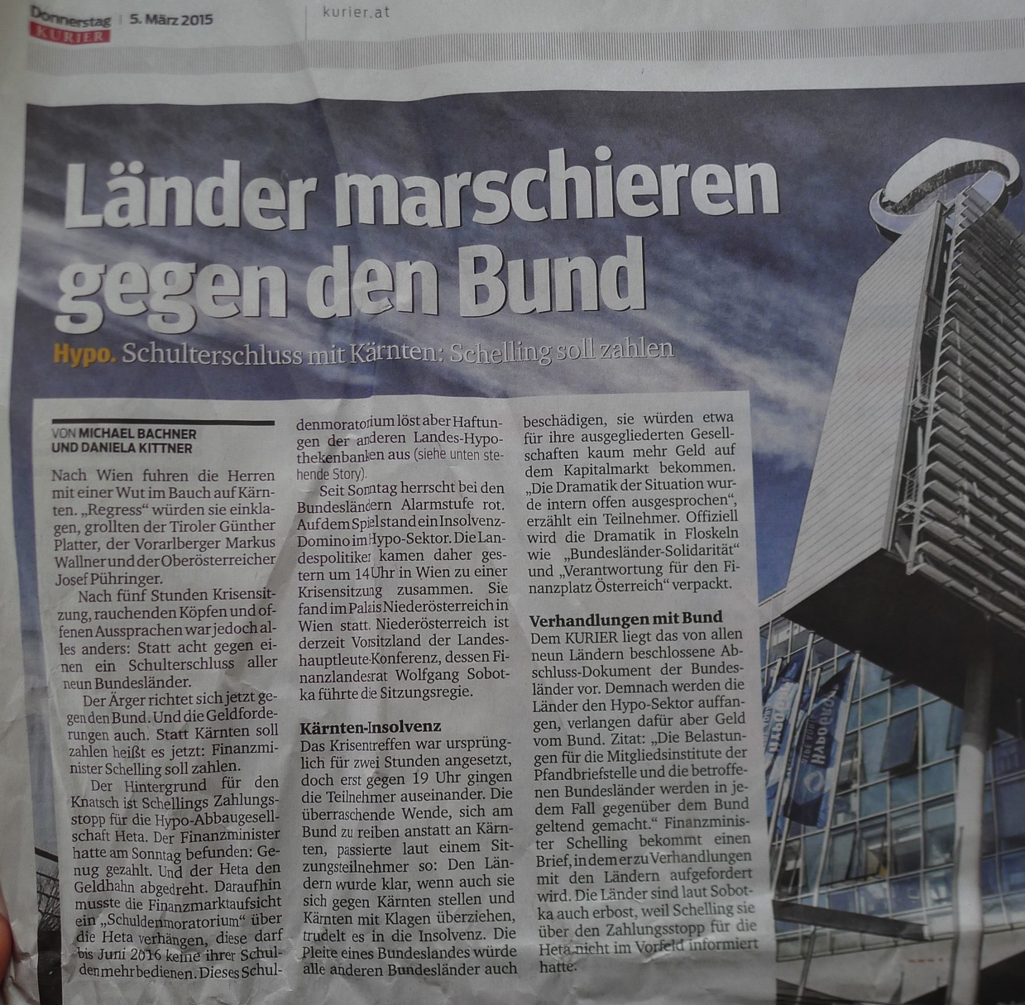
Bundesländer in der Bredouille

Slide 27
Mai: 2 Milliarden Urteil gegen Heta
Folge. Analysten nehmen Österreichs Bonität ins Visier
Bayern Hypo erzielt Erfolg vor Gericht
Die Schulden aller Bundesländer werden offenbar

Slide 28
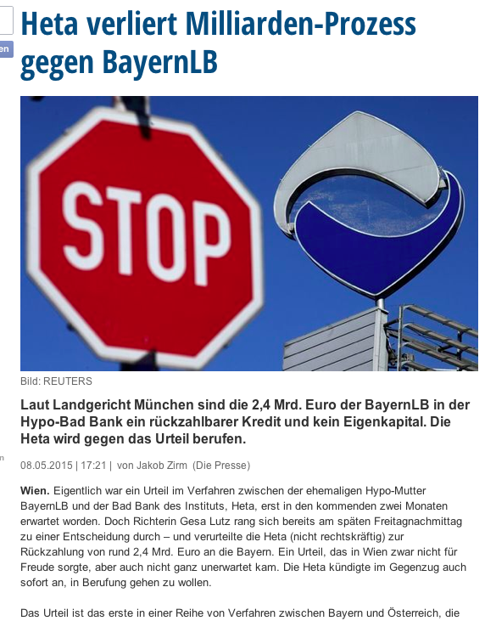
Mai: 2 Milliarden Urteil gegen Heta

Slide 29
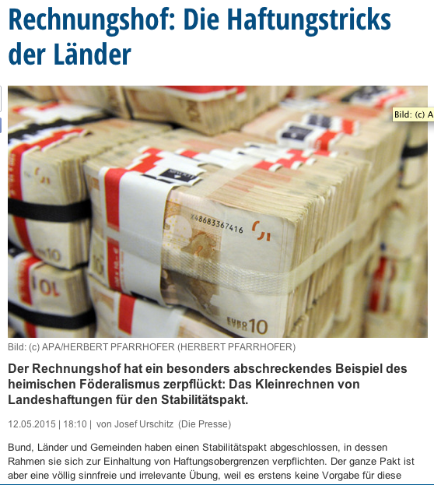

Slide 30
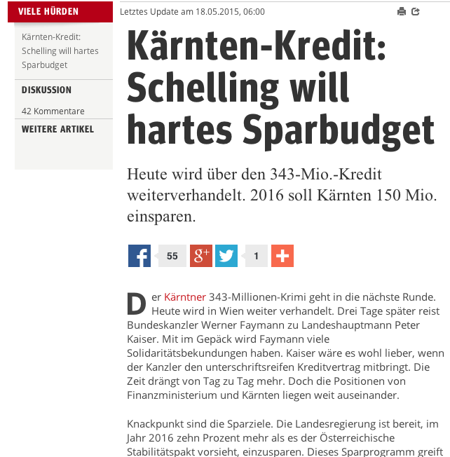
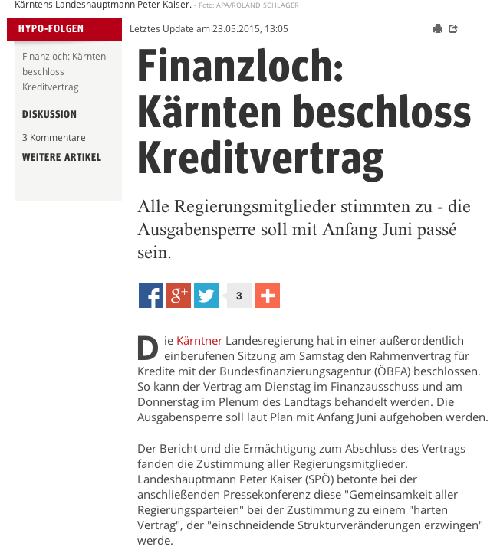

Finanzminister nimmt Kärnten an die Leine

Slide 31


Jammern hilft nicht: Kärnten haftet

Slide 32

Danke für Ihre Aufmerksamkeit!

